Slide 1
Organizace a funkce nervových soustav

Slide 2
Organizace a funkce nervových soustav
V průběhu fylogeneze od jednoduchých ke složitějším. Několik samostatných typů s obecnými principy:
1. funkční diferenciace uvnitř nervové buňky: přijímací a zpracovávací část (dendrity, soma), vodivá část (axon).
2. shlukování – ganglia, z nich vodivé dráhy. Neuropil – síť
3. centralizace a hierarchizace → vznik hlavových (mozkových) ganglií
4. rozvoj v závislosti na celkovém počtu nerv. buněk
Difúzní soustava
Radiální nervová soustava
Bilaterální
Žebříčková
Kombinace žebříčkové
NS obratlovců

Slide 3
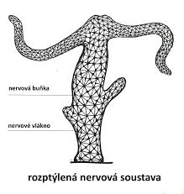
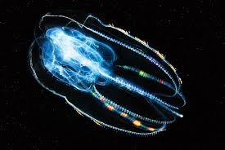
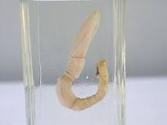
Nervové sítě bezobratlých
Difúzní soustava prvoci, (nezmar) jediný typ (km. Cnidaria, Žahavci, tř. Polypovci), jinde (km. Žebernatky Ctenophora, tř. Žaludovci Enteropneusta (km. Polostrunatci),
v kombinaci s ganglii km. Ostnokožci Echinodermata – u některých radiální n.s., tř. sumky Ascidia (km. Strunatci), někteří měkkýši větší část, nebo jen periferní část (km. Anelida kroužkovci, měkkýši).
Nezmar: síť jak při povrchu, tak trávicí dutině s mono- bi- a multipolárnímu buňkami. Žádná diferenciace.
Další typ dráždivých buněk: epiteliální svalové buňky s receptorovou a efektorovou částí samy reagují na podráždění.
U hub (km. Houbovci Porifera) nepropojené dráždivé buňky netvoří soustavu.
Km. źahavci
ostnokožci
žebernatky
žaludovci

Slide 4
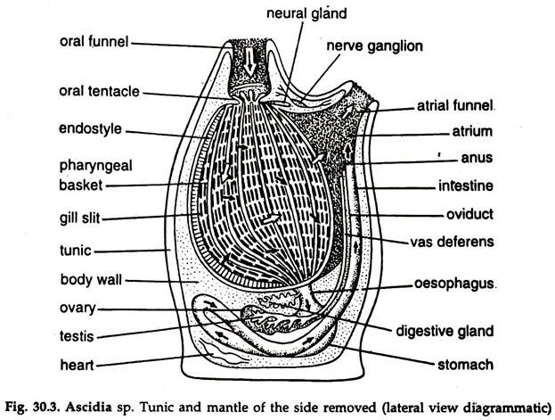
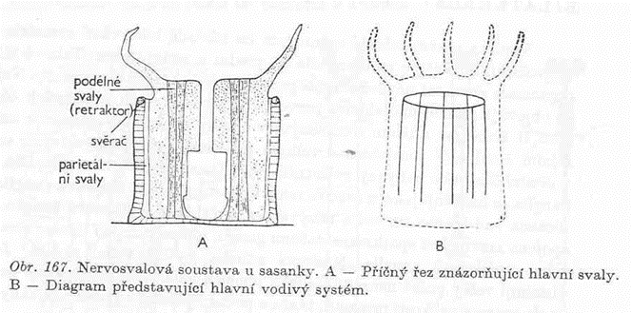
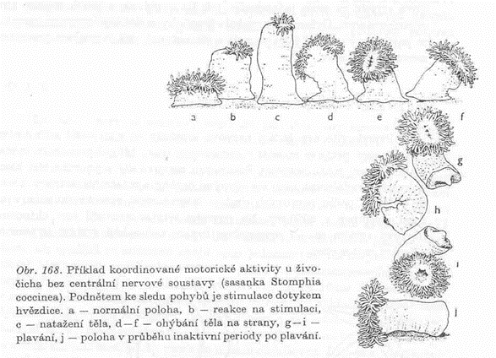
Sasanka km. žahavci (Cnidaria‎), tř. korálnatci (Anthozoa), ř. sasanky (Actiniaria)
‎diferenciace, napojení na svalovou soustavu:
a) síť multipolárních nervů (pomalé a difúzní vedení)
b) velké bipolární neurony s paralelním průběhem v mezenteriálních svalech /hlavní dráhy s rychlostí 120 cm/s, ostatní 10-20 cm/s)
Sumky,
pkm. Pláštěnci,
Km. Chordata
tř. Sumky – trubicovitá n.s. kombinace s gangliem (mozek)
(vnitřní)

Slide 5
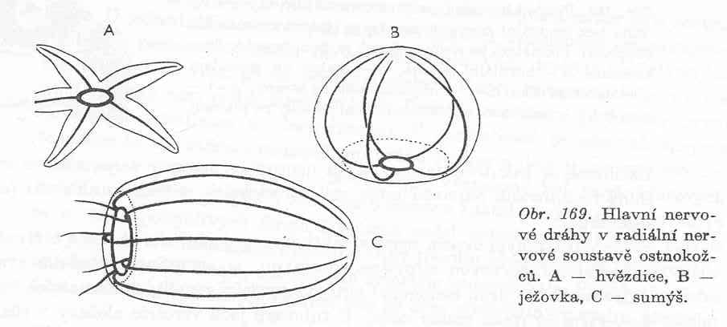
km. Ostnokožci
NS decentralizovaný
Radiální nervová soustava
Paprskovité uspořádání nejrozvinutější u ostnokožců. Na povrchu ektoneurální nervový systém (senzorický), hlouběji hyponeurální (motorický).
jev: facilitace (maximální kontraktilní odpověď až při opakované stimulaci).
spontánní rytmická svalová aktivita
I přes nejjednodušší typ nervové soustavy je chování koordinované a často složité.

Slide 6
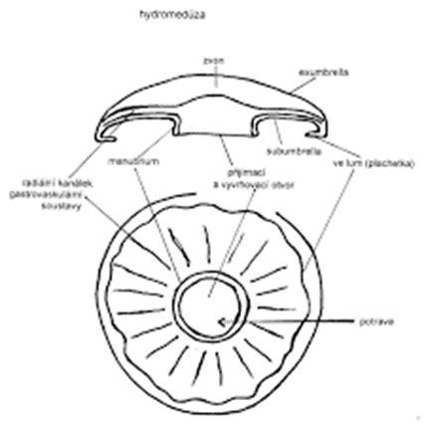
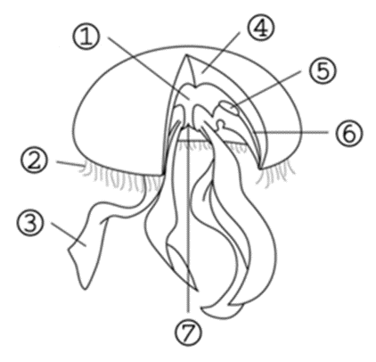
km. Cnidaria, Žahavci, tř. medůzovci, medůza
Schéma medúzy Aurelia aurita
(1) Vnitřní dutina
(2) Okrajová chapadélka
(3) Žahavá ramena
(4) Mezoglea
(5) Pohlavní orgány
(6) Entoderm
(7) Ústní otvor
centralizace
Medúza: u plovoucích jedinců prodloužení výběžků, koncentrace multipolárních neuronů ve zvonu do dvou paralelních svazků vláken (rychlé vedení)→ vznik centrálního nervového okruhu (centralizace).
vznik centrálního nervového okruhu (centralizace)

Slide 7
Bilaterální nervová soustava
Bilaterální symetrie → přední a zadní konec, nové možnosti centralizace.
1. rovnocenné shluky nervových buněk (ganglií) kdekoliv
2. přídové smysly → zvláštní význam ganglií v přídi – 1. hlavová – mozková – ganglia nad trávicí trubicí – 2. nadjícnová. Složitost stavby. Fylogenetický růst jejich významu. Spojena s ganglii pod jícnem – 3. podjícnová ganglia. Kontrola nad ostatními excitací a inhibicí.
Další progresivní znak: obří vlákna
„Červi“
Ploštěnci Acoela a primitivní měkkýši (chitoni) s náznaky koncentrace v přídi

Slide 8
km. Kroužkovci Annelida – nový typ: žebříčková nervová soustava.
První pár ganglií nad jícnem, druhý pod jícnem,
další ganglia pod trávicí trubicí (břišní nervová páska).
Fylogenetický význam: zvyšování významu mozkových ganglií.
km. Měkkýši Mollusca
Základ: několik párů ganglií a dva páry nervových pruhů. Rozdílná stavba v rámci kmene mozek hlavonožců se 14 laloky splynul ze dvou ganglií. Velmi složité projevy nervové činnosti, i složitého chování (učení).
Třída: máloštětinatci (Oligochaeta)‎

Slide 9
Členovci (Arthropoda)
Nervová soustava odvozená od žebříčkové:
1. zvětšení nadjícnových ganglií → mozkové ganglion (regulační mozkové centrum) i podjícnových ganglií
2. diferenciace ganglií břišní nervové pásky podle složitosti článků (končetiny, křídla, přívěsky). Ganglia někdy splývají (pavouci, mouchy). V motorické činnosti vymizely sítě.
Další vrchol (hmyz). Vznik komplikovaných smyslů, končetin, ústních přívěsků. Některé druhy aktivity (let, chůze, zpěv) jsou iniciovány zvláštními nemodulovanými povely speciálním interneuronům v torakálních gangliích, které potom samy vytvářejí vzorce signálů.
Listonožky Rakovci Dvoukřídlí

Slide 10
Nervová soustava obratlovců
CNS – mícha + mozek, periferní nervy
viz zoologie strunatců
Vývoj mozku strunatců a následně obratlovců ze dvou (tří) částí – diferenciace na 5
Mozkový kmen – prozen- + mezen- + rombencephalon jako pokračování míchy
Retikulární formace – pruh nervové tkáně síťovitého charakteru uvnitř mozkového kmene

Slide 11
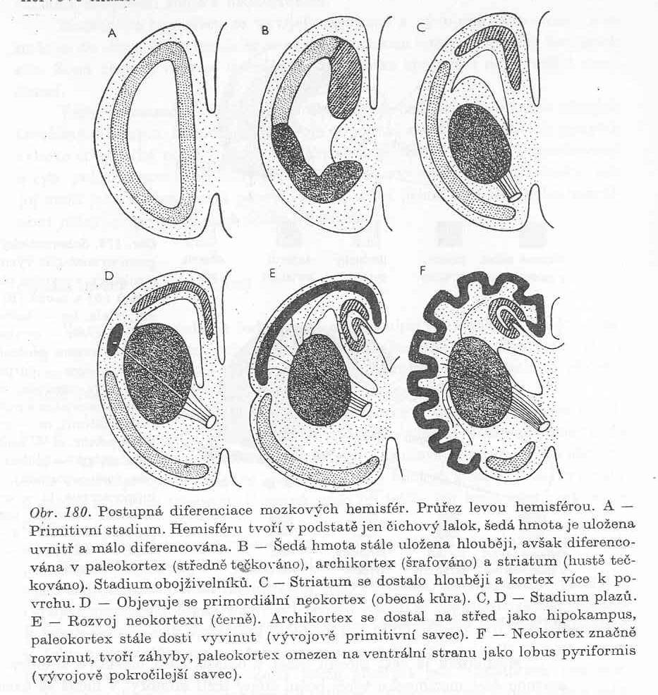
Šedá hmota diferencovaná
Prodloužená mícha
Mozeček
Střední mozek
Mezimozek
Koncový mozek
Kortex (paleo - střední část šedé hmoty → dolů archi- horní část šedé hmoty → nahoru neo - zatlačuje předchozí i následné) Striatum (spodní část šedé hmoty → dovnitř) Limbický systém (struktury paleo- a archikortexu)
Čichový lalok
Obojživ.
plazi
Archic.
Archic
Šedá hm. nediferenc
Paleoc.
striatum
Paleoc.
Jednod. savci
plazi
neokortex
Objevení
primordiální
neokortex-kůra
Paleoc.

Slide 12
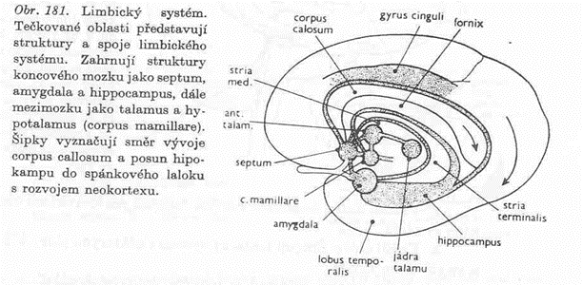
Limbický systém jako struktury konc. mozku: septum, amygdala, hippocampus,
mezimozek: talamus, hypo- (corpus mamill.), posun do spánkového laloku
KONC. MOZEK – SEPT, AMYGD, HIPPOCAM
MEZIM.-TALAM,HYPOTAL,
Vývoj neoc. intenzivní, malé změny limbického systému

Slide 13
Výkonné funkce NS
Řízení činnosti kosterního svalstva - reflexní teorie
čidlo (receptor)
dostředivá (aferentní) dráha
ústředí (CNS)
odstředivá (eferentní) dráha
výkonný orgán (efektor – sval, žláza)
Míšní reflexy
1. propriorecepční (ovládání délky svalů podněty z nich samotných)
2. exterorecepční (škodlivé podněty na kůži, obranný charakter)
3. Složitější reflexy – centra v nižších oblastech mozku (reflexy postojové, vzpřimovací, vyrovnávací) – podněty z proprioreceptorů, vestibulárního aparátu, kožních receptorů, zrakového orgánu aj.) do ústředí (prodloužená mícha, mozeček, retikulární formace středního mozku)
Motorické programy (centrálně vytvářené rytmy – např. chůze, let, plavání) – rytmická činnost neuronů v CNS (oscilátory) (bez periferní složky) – zajišťování polohy těla a změny.
Motorické soustavy (motorická centra + motorická složka – kosterní svalstvo + opravné mechanismy). Hybná centra savců – kůra (procesy cefalizace až kortizace). U nižších obratlovců jiné části mozku.

Slide 14
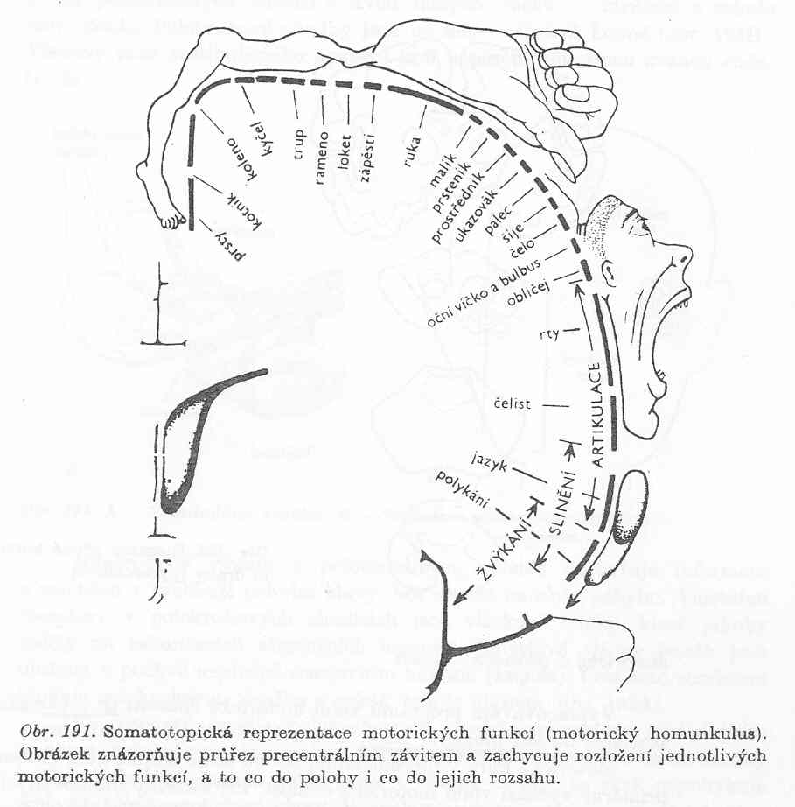
Úrovně řízení (4)
soustava tektoretikulární, talamostriatová. motorické soustavy neokortexu, mozeček
1. soustava tektoretikulární
u obratlovců vývojově nejstarší
centrum: retikulární formace a střední mozek, tektum – integrace zrakových, staticko-akustických, somaticko-senzorických a čichových signálů. Eferentní ústředí – tegmentum (retikulární jádro)
2. s. talamostriatová (plazi, ptáci)
Integrační centrum – talamus, eferentní složka – paleostriatum (dráhy do středního mozku)
3. motorické soustavy neokortexu (savci)
Přímé kortikospinální dráhy (kůra – mícha). Signál v kůře – výsledek interakcí různých oblastí kůry a jiných částí mozku.

Slide 15
4. mozeček (postupný vývoj významu)
1) zadní část mozečku
2) přední lalok mozečku – (postojové reakce)
3) postranní mozečkové hemisféry – (regulace záměrných pohybů)
Aferentní vstupy motorické soustavy – ze smyslových orgánů (receptor vestibulární, propriorecepční – receptor kloubní + svalové vřeténko + Golgiho svalové tělísko, kožní, zrakové receptory)

Slide 16
Řízení činnosti vnitřních orgánů
– vegetativní nervový systém s periferní (senzorická vlákna ze smyslů vnitřních orgánů, eferentní vlákna k hladkému a srdečnímu svalu, žlázám) a centrální složkou (součást CNS)
Sympatikus – torakolumbální oddíl
(eferentní vlákna z hrudní a bederní míchy)
Parasympatikus – kraniosakrální oddíl (eferentní vlákna z jader mozkového kmene společně s nerv. vagus a křížové míchy – nervi pelvini)
Eferentní vegetativní nervové dráhy (přední kořeny)
dvouneuronové (synaptický spoj v paravertebra
gangliu – oči, slinné žlázy, bronchi, srdce, arterioly)
jednoneuronové (bez synapse – k trávicí trubici od žaludku, močovému měchýři)

Slide 17
Odlišnost přenašeče v konečné eferentní složce:
sympaticus – noradrenalin
parasympaticus – acetylcholin
stejně jako mezi pre- a postgangliovou drahou).
Funkční antagonismus sympatiku a parasympatiku
srdce, hladké svalstvo trávicí trubice,
zornice – aktivita vagu (parasympaticus)
vede ke zpomalení srdeční činnosti,
zvýšení motoriky a sekrece trávicí trubice,
zúžení zornice –
sympatikus opačné působení.
U jiných jedna ze složek méně významná
(močový měchýř).

Slide 18
Centrální vegetativní nervový systém
Mícha – jednoduchá nervová koordinace
- centrum řídící pohlavní funce (genitospinální)
- c. vyprazdňování močového měchýře (vezikospinální)
- c . vyprazdňování střev (anospinální)
- zorniční centrum (ciliospinální)
Retikulární formace prodloužené míchy
- centrum kardiovasculární
- c. dýchací
- c. koordinace č. trávicí trubice (motilita x sekrece)
- řízení příjmu potravy a vody
- řízení pohlavních funkcí
- řízení termoregulace
Retikulární formace hypotalamu – komplexy reakcí
Dráždění zadní části hypotalamu odpovídá zvýšené činnosti sympatiku (rozšíření zornice, vzestup srdeční činnosti a krev.tlaku, dýchání – ergotropní reakce – i při stresu, typ útok nebo útěk se změnami chování)
Orálnější oblasti hypotalamu – jako parasympatikus zvyšují sekreci a motoriku trávicí trubice – trofotropní účinek

Slide 19
Retikulární formace neokortexu
- vliv na pohlavní složky
- integrace somatické a vegetativní aktivity
vegetativní reakce při emocích (s hypotalamem)
Homeostáza
– některé neurony zaznamenávají změny ve složení a vlastnostech krve (tlak, teplota, obsahy látek)
- řízení příjmu tekutin (jádra předního hypotalamu) – pocit žízně při zvýšení osmotického tlaku v tělesných tekutinách, tvorba ADH pro vylučování vody
- řízení příjmu potravy – centrum sytosti a hladu
Rozmnožování
Přes adenohypofýzu vývoj a činnost pohlavních orgánů, sexuální rytmy. Ocytocin. Integrační činnost soustavy limbický systém – hypotalamus.

Slide 20
Neurofyziologické principy chování
Vrozené formy chování
Nepodmíněné reflexy Programy nervové aktivity Biologické motivace (instinkty a drivy – modifikovatelné) Emoce
Získané formy chování
Paměť Učení (podmíněné reflexy, podráždění a útlum, učení a myšlení)

